Slide 1
KIỂM TRA BÀI CŨ
? Thế nào là chí công vô tư, lấy VD?
? Nêu ý nghĩa và cách rèn luyện phẩm chất chí công vô tư?

Slide 2
Tiết 2: Bài 2: Tự chủ
I. Đặt vấn đề:
Thảo luận(Bàn)
1. Đọc thông tin:
Dãy 1: Nỗi bất hạnh đến với gia đình bà Tâm là gì? Bà Tâm đã làm gì trước nỗi bất hạnh của gia đình? Theo em, bà Tâm là người như thế nào?
2. Phân tích, tìm hiểu:
Dãy 2: Trước đây N là một học sinh có như thế nào? Những hành vi sai trái của N sau này là gì? Vì sao?
Dãy 1+2: Qua hai câu chuyện về bà Tâm và N, em nhận xét gì về họ? Nếu trong lớp em có bạn như N thì em và các bạn sẽ làm gì?

Slide 3
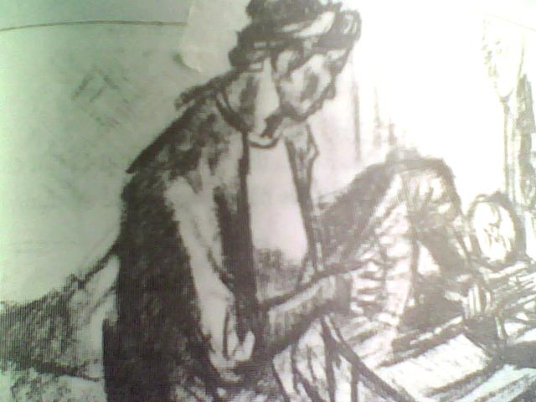
Tiết 2: Bài 2: Tự chủ
I. Đặt vấn đề:
Một người Mẹ
- Nỗi bất hạnh đến với gia đình bà Tâm như thế nào?
- Con trai bà Tâm nghiện ma tuý, bị nhiễm HIV/AIDS
- Bà Tâm đã làm gì trước nỗi bất hạnh của gia đình?
- Bà nén chặt nỗi đau để chăm sóc con
- Bà tích cực giúp đỡ những người bị nhiễm HIV/AIDS
Vận động mọi người quan tâm, giúp đỡ họ.
- Theo em, bà Tâm là người như thế nào?
Bà Tâm là người đã làm chủ được tình cảm, hành vi của mình nên đã vượt qua được đau khổ, sống có ích cho con và những người khác.
2. Phân tích, tìm hiểu:

Slide 4
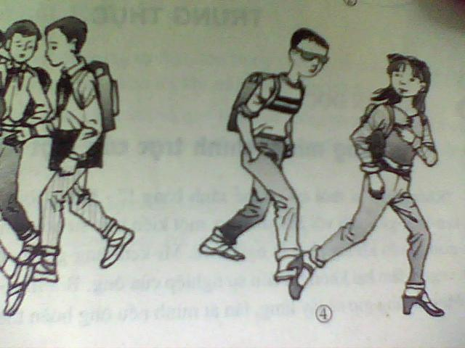
Tiết 2: Bài 2: Tự chủ
I. Đặt vấn đề:
Chuyện của N
- Trước đây N là một học sinh?
- N là học sinh ngoan và học khá.
- Những hành vi sai trái của N sau này là gì?
- N bị bạn bè xấu rủ rê tập hút thuốc lá, đua xe máy, uống bia
- N trốn học, thi trượt tốt nghiệp.
- N bị nghiện, tham gia trộm cắp và bị bắt.
- Vì - N không làm chủ được tình cảm và hành vi của mình, đã gây hậu quả xấu cho bản thân, gia đình, xã hội.
2. Phân tích, tìm hiểu:

Slide 5
Tiết 2: Bài 2: Tự chủ
I. Đặt vấn đề:
2. Phân tích, tìm hiểu:
Qua hai câu chuyện về bà Tâm và N, em nhận xét gì về họ
Bà Tâm là người có đức tính tự chủ, vượt khó khăn, không bi quan. Còn N không có đức tính tự chủ, thiếu tự tin và không có bản lĩnh.
Nếu trong lớp em có bạn như N thì em và các bạn sẽ làm gì?
Gần gũi, quan tâm và chỉ cho bạn thấy cái sai của mình, sau đó động viên giúp đỡ để bạn sửa chữa sai lầm

Slide 6
Tiết 2: Bài 2: Tự chủ
I. Đặt vấn đề:
II. Nội dung bài học:
1) Khái niệm:
? Qua 2 câu chuyện trên – Em hiểu thế nào là tự chủ?
Là làm chủ bản thân, tức là làm chủ được những suy nghĩ, tình cảm, hành vi của bản thân trong mọi hoàn cảnh, tình huống
* Có nghĩa là :
- Phải biết tự chủ, vượt khó khăn, không bi quan, chán nản
- Biết động viên gần gũi, giúp đỡ cộng đồng..trở thành con người tốt
Luôn có thái độ bình tĩnh, tự tin và biết điều chỉnh hành vi của bản thân
*** Những biểu hiện của tự chủ:

Slide 7
Tiết 2: Bài 2: Tự chủ
I. Đặt vấn đề:
Nội dung | TC | KTC
Tính bộc phát trong giải quyết công việc
Thiếu cân nhắc, chính chắn
Nổi nóng, cải vả,gây gỗ khi gặp những việc mình không vừa ý
Hoang mang, sợ hãi, chán nãn trước khó khăn
Sa ngã, bị cám dỗ, lợi dụng
Nói tục, chửi bậy, xử sự thiếu văn hóa
Ý kiến của ai cũng cho là đúng
Cân nhắc trước khi làm một việc gì
Thay đổi kế hoạch tùy theo công việc cụ thể
Thay đổi mốt theo thần tượng của mình
Luôn từ tốn trong nói năng, cư xử với mọi người
Không bày tỏ quan điểm rõ ràng trước mọi vấn đề
II. Nội dung bài học:
x
1) Khái niệm:
x
x
x
x
x
x
x
x
x
x
x

Slide 8
Tiết 2: Bài 2: Tự chủ
I. Đặt vấn đề:
II. Nội dung bài học:
1) Khái niệm:
Là làm chủ bản thân, tức là làm chủ được những suy nghĩ, tình cảm, hành vi của bản thân trong mọi hoàn cảnh, tình huống
?Qua bài tập trắc nghiệm trên- Em hãy nêu rõ những biểu hiện của đức tính tự chủ?
Luôn có thái độ bình tĩnh, tự tin và biết điều chỉnh hành vi của bản thân
***Những biểu hiện của tự chủ:
Biết tự quản lý thời gian, tiền bạc và tài sản
Tự điều chỉnh hoạt động của bản thân
Biết kiểm soát cảm xúc, bình tĩnh và tự tin trong mọi tình huống
Không hoang mang, nao núng khi gặp khó khăn
Biết tự ra quyết định cho bản thân

Slide 9
Tiết 2: Bài 2: Tự chủ
I. Đặt vấn đề:
1) Khái niệm:
BT1. Em đồng ý với những ý kiến nào sau đây? Vì sao?
Câu a:Người tự chủ biết tự kiềm chế những ham muốn của bản thân
Đồng ý
Câu b: Không nên nóng nảy, vội vàng trong hành động
Đồng ý
Câu c: Người tự chủ luôn hành động theo ý mình
Không đồng ý
Câu d: Cần biết điều chỉnh thái độ, hành vi của mình trong các tình huống khác nhau
Đồng ý
Câu đ: Người có tính tự chủ không cần quan tâm đến hoàn cảnh và đối tượng giao tiếp
Không đồng ý
Câu e: Cần giữ thái độ ôn hòa, từ tốn trong giao tiếp với người khác
Đồng ý

Slide 10
Tiết 2: Bài 2: Tự chủ
II. Nội dung bài học:
3. Ý nghĩa:
* Đối với bản thân:
- Tự chủ là đức tính quý giá.
- Giúp con người sống đúng đắn, biết cư xử có đạo đức, có văn hoá.
- Giúp con người vượt qua khó khăn, thử thách và cám dỗ.
Theo em, vì sao con người cần có tính tự chủ?
* Đối với xã hội: Đem lại cuộc sống xã hội bình yên và lành mạnh.

Slide 11
Tiết 2: Bài 2: Tự chủ
I. Đặt vấn đề:
II. Nội dung bài học:
1) Khái niệm:
Nêu một số tấm gương về tự chủ mà em biết?
2. Ý nghĩa:

Slide 12
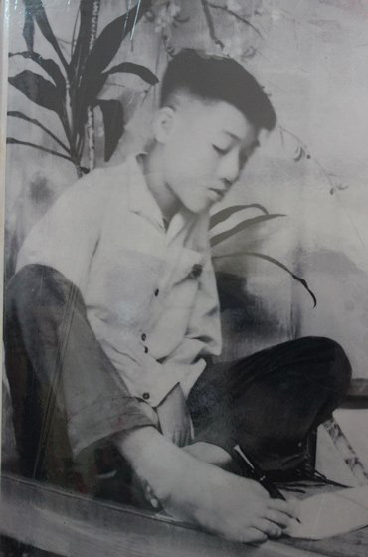

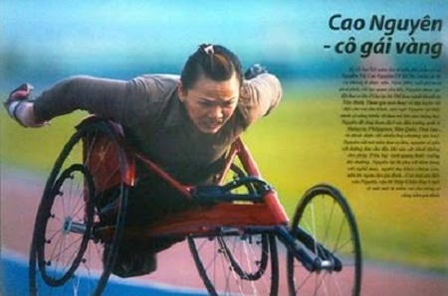



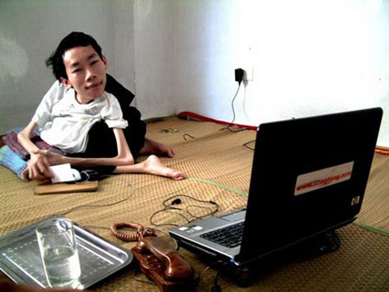
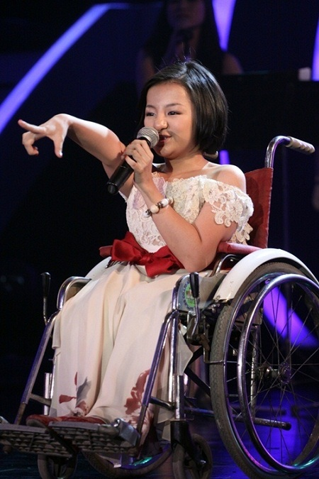
Tiết 2: Bài 2: Tự chủ
II. Nội dung bài học:
2. Ý nghĩa:
Nguyễn Ngọc Ký
TỰ CHỦ
4
Nguyễn Thị Cao Nguyên
1
3
Nguyễn Công Hùng
Nguyễn Phương Anh
2

Slide 13
Tiết 2: Bài 2: Tự chủ
I. Đặt vấn đề:
II. Nội dung bài học:
Thảo luận nhóm:
“ Cách ứng xử thể hiện tính tự chủ?” (5’)
Nhóm 1 và nhóm 2: Có ý kiến cho rằng người có tính tự chủ luôn hành động theo ý mình, không cần quan tâm đến hoàn cảnh và người giao tiếp. Em có đồng ý với ý kiến đó không? Vì sao?
Nhóm 3, 4: Khi có người rủ em làm điều sai trái ( hút thuốc lá, uống rượu, trốn học, trốn lao động…), em sẽ làm gì?
2. Ý nghĩa:
1) Khái niệm:
Để có tính tự chủ,
em cần phải làm gì?
3. Cách rèn luyện:
Rèn luyện việc kiềm chế bản thân, có tinh thần vượt khó, kiên định bảo vệ cái đúng, cái tốt.
Suy nghĩ thật kĩ trước khi
nói và làm.
Xem xét thái độ, lời nói, việc
làm của mình đúng hay sai.
Biết rút kinh nghiệm và sửa
chữa.

Slide 14
Tiết 2: Bài 2: Tự chủ
III. Bài tập
Em đồng ý với ý kiến nào sau đây? Vì sao?
Bài 1:
a.Người tự chủ biết tự kiềm chế những ham muốn của bản thân;
b. Không nên nóng nảy, vội vàng trong hành động;
c. Người tự chủ luôn hành động theo ý mình;
d. Cần biết điều chỉnh thái độ, hành vi của mình trong các tình huống khác nhau;
đ. Người có tính tự chủ không cần quan tâm đến hoàn cảnh và đối tượng giao tiếp;
e. Cần giữ thái độ ôn hòa, từ tốn trong giao tiếp với người khác;
➔ Biểu hiện cụ thể của tính tự chủ.

Slide 15
Tiết 2: Bài 2: Tự chủ
III. Bài tập
Bài 3/ sgk: Giải quyết tình huống
- Hằng là người không có tính tự chủ
- Em sẽ khuyên Hằng: Phải tùy điều kiện của gia đình chứ không nên đòi hỏi. Bạn phải biết làm chủ bản thân mình.

Slide 16
Tiết 2: Bài 2: Tự chủ
HƯỚNG DẪN HỌC TẬP Ở NHÀ
- Học nội dung bài và làm bài tập 3, 4 sgk.
- Tìm những câu ca dao,tục ngữ nói về đức tính tự chủ.
- Đọc trước bài 3: “Dân chủ và kỷ luật”.

